Slide 1
SOLID
ПРИНЦИПИ

Slide 2
Single responsibility principle
Open/Closed principle
Liskov Substitution principle
Interface Segregation principle
Dependency Inversion principle

Slide 3
Для чого це потрібно?
SOLID-принципи потрібні для того, щоб писати чистий, зрозумілий і підтримуваний код. Вони допомагають проєктувати програмне забезпечення так, щоб воно легко масштабувалося, змінювалося без помилок і не ламало вже працюючий функціонал.

Slide 4
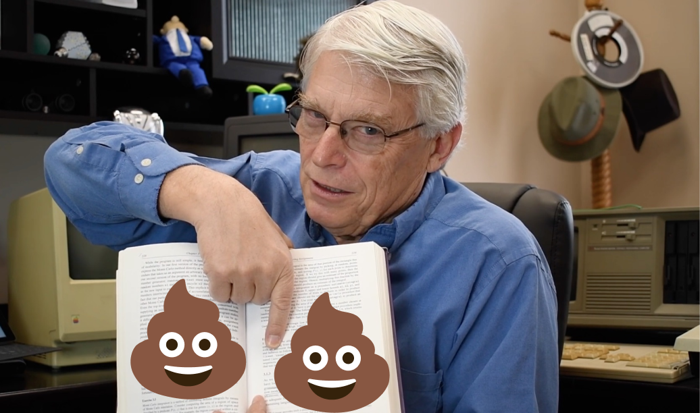
Трохи про розробника SOLID принципів
Роберт (Uncle Bob) Мартін - відомий програміст, автор і один із засновників Agile, провідник ідей чистого коду та чистої архітектури. Він сформулював ці принципи як підхід до створення гнучкого, й легко маштабованого коду в парадигмі ООП.
‘Your code is bullshit!’

Slide 5
Single Responsibility Principle (SRP)
(Принцип єдиної відповідальності)
Кожен клас або модуль має відповідати лише за одну задачу чи функцію. Якщо клас робить забагато речей, його стає складно змінювати чи тестувати.
Приклад C#
Приклад C++

Slide 6
Open/Closed Principle (OCP)
(Принцип відкритості/закритості)
Класи мають бути відкритими для розширення, але закритими для модифікації. Тобто ви можете додавати нові можливості, не змінюючи старий код.
Приклад C#
Приклад C++

Slide 7
Liskov Substitution Principle (LSP)
(Принцип підстановки Лісков)
"Підкласи повинні бути замінними на своїх батьківських класах без зміни коректності програми."
Простими словами:
Якщо у вас є клас Батько, то його підклас Син має поводитися так, щоб його можна було використовувати замість Батька без несподіваних помилок.
Клієнтський код (функції, що використовують клас) не повинен знати, чи працює він із Батьком, чи із Сином.

Slide 8
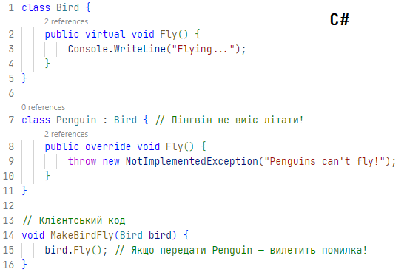
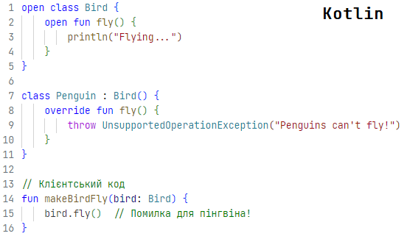
Приклад із життя: Є Інтерфейс "Птах" з методом Літати(). Якщо створити підклас "Пінгвін", який не вміє літати, це порушить LSP, бо пінгвіна не можна використовувати замість птаха.
Bad Practice:

Slide 9
Чому це погано?
Клас Penguin порушує LSP, бо не може замінити Bird без збоїв.
Клієнтський код має знати, чи це Penguin, щоб уникнути винятків.
Good Practice:

Slide 10
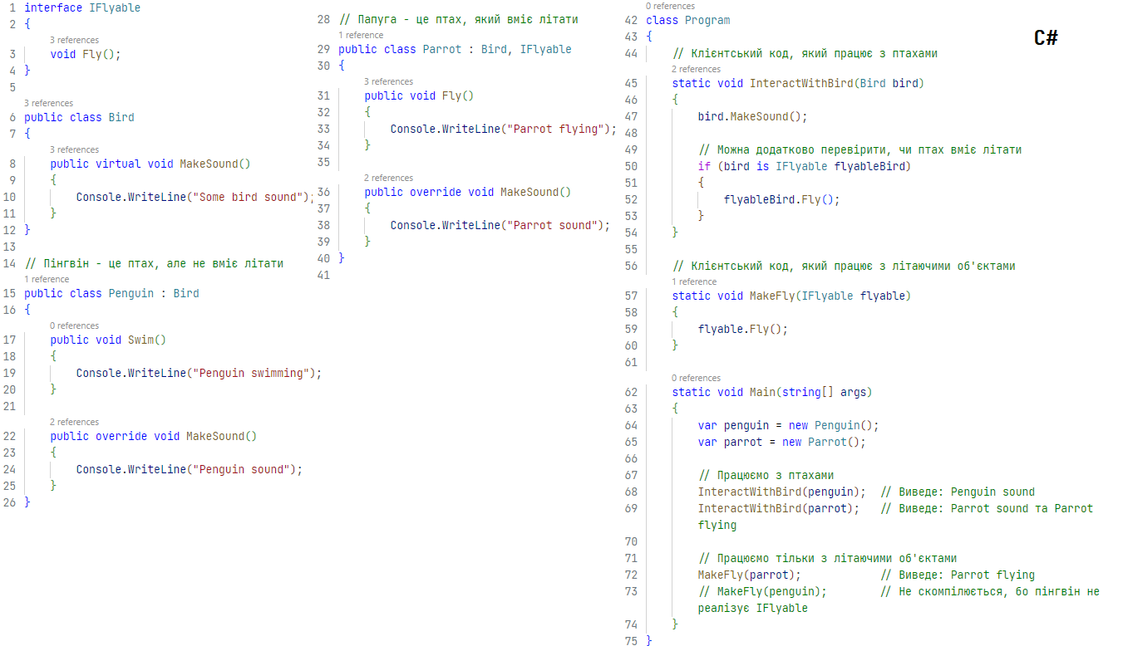

Slide 11
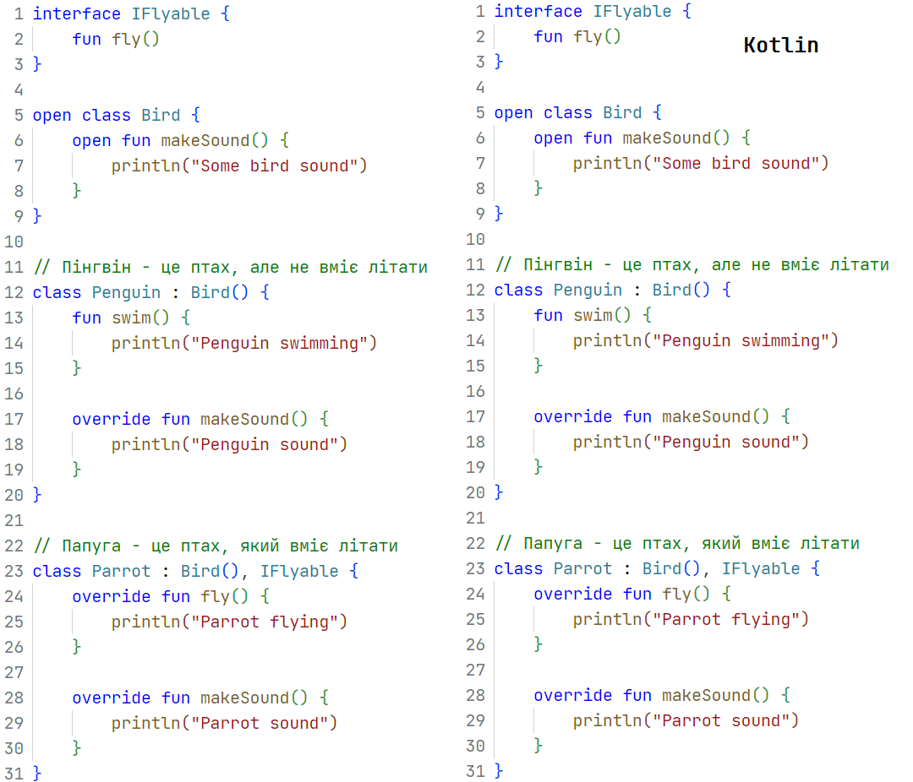

Slide 12
Interface Segregation Principle (ISP)
(Принцип розділення інтерфейсів)
"Краще багато спеціалізованих інтерфейсів, ніж один універсальний."
Простими словами:
Клієнти (класи) не повинні залежати від методів, які вони не використовують.
Великий "жирний" інтерфейс треба розбивати на дрібніші, щоб класи реалізовували лише те, що їм потрібно.

Slide 13
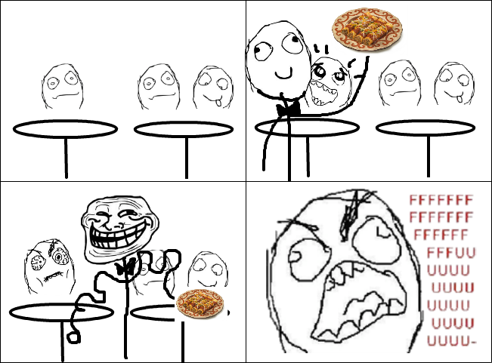
Приклад із життя: У кафе є інтерфейс IWorker, який змушує всіх працівників вміти:
Готувати їжу (Cook)
Обслуговувати клієнтів (Serve)
Мити посуд (WashDishes)
Проблема: Офіціант не повинен готувати, а кухар – мити посуд!

Slide 14
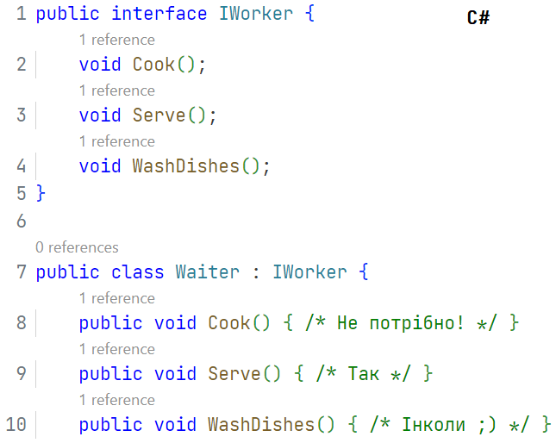
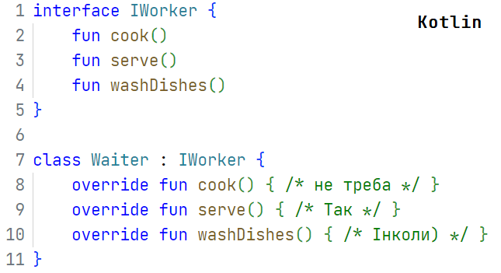
Bad Practice

Slide 15
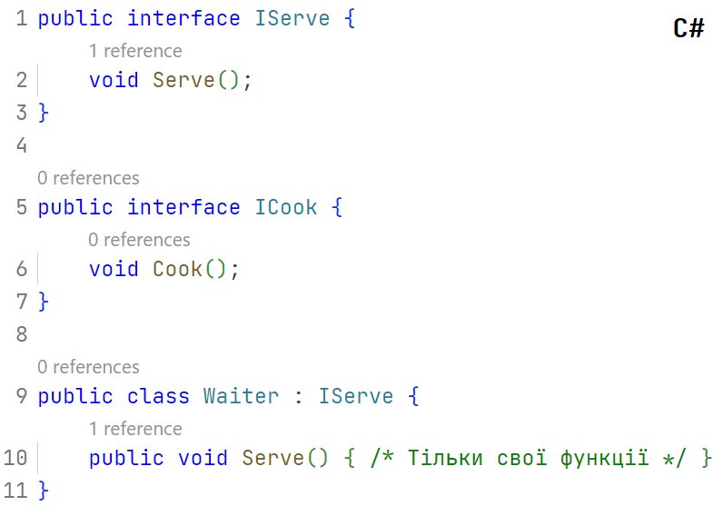
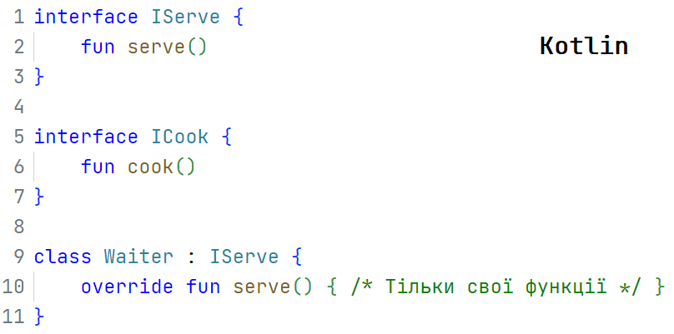
Чому це погано?
Класи реалізують непотрібні методи (порушення ISP).
Зміна одного методу в інтерфейсі змусить змінювати всі класи.
Рішення: розділити інтерфейси!
Good Practice:

Slide 16
Dependency Inversion Principle (DIP)
(Принцип інверсії залежностей)
"Високорівневі модулі не повинні залежати від низькорівневих. Обидва повинні залежати від абстракцій (інтерфейсів або абстрактних класів)."
Простими словами:
Не пиши код, який безпосередньо залежить від конкретних класів (наприклад, MySQLDatabase, FileLogger).
Замість цього, створи інтерфейс (наприклад, IDatabase, ILogger) і змусь свій клас працювати через нього.
Так код стане гнучкішим: можна легко змінити реалізацію, не переписуючи весь додаток.

Slide 17
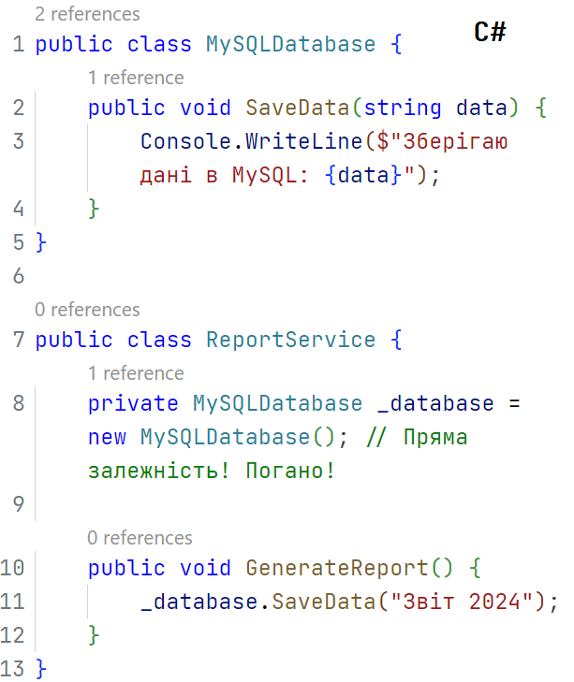
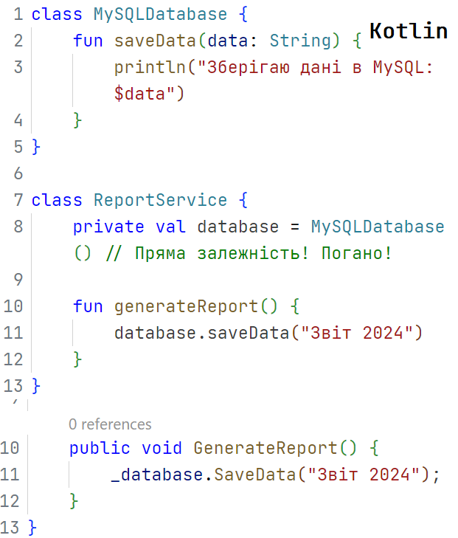
Приклад із життя: у програмі є клас ReportService, який безпосередньо використовує клас MySQLDatabase для збереження даних.
Bad Practice:

Slide 18
Чому це погано?
Якщо ми захочемо використовувати PostgreSQL або FileStorage, доведеться переписувати ReportService.
Код жорстко залежить від конкретної реалізації.
Рішення: абстракція!

Slide 19
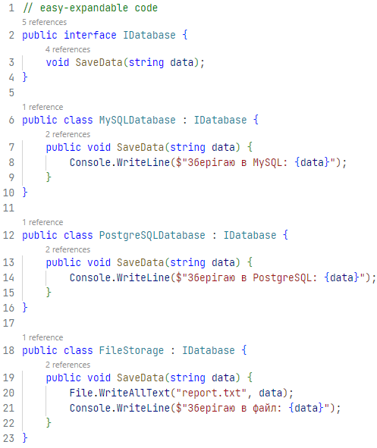
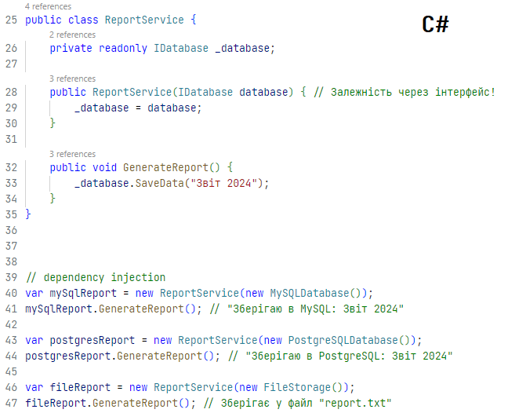
Good Practice:

Slide 20
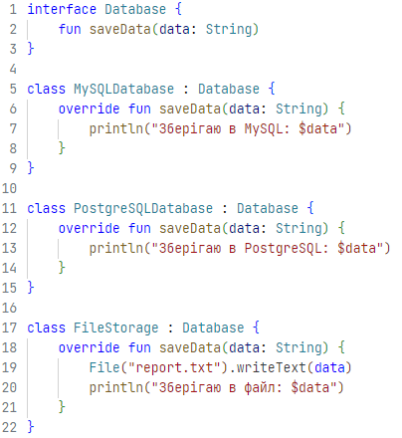
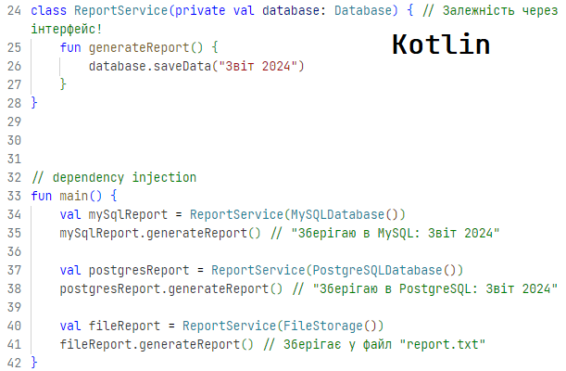
Ін’єкція залежностей - реалізація DIP на практиці

Slide 21
Чому SOLID корисний?
SOLID корисний, тому що він допомагає створювати гнучкий, зрозумілий і підтримуваний код, який легко масштабувати та модифікувати. Ось основні переваги цих принципів:
1. Покращує якість коду
Зменшує зв'язність (low coupling) – модулі залежать від абстракцій, а не від конкретних реалізацій.
Підвищує зв’язність (high cohesion) – кожен клас/метод виконує одну чітку роль.
Робить код передбачуваним – легше знайти помилки та внести зміни.
2. Спрощує підтримку та розширення
Open/Closed Principle (OCP) – новий функціонал додається через розширення, а не зміну існуючого коду.
Dependency Inversion (DIP) – код залежить від інтерфейсів, тому заміна реалізацій (наприклад, для тестування) стає простою.

Slide 22
3. Полегшує тестування
Легкі моки та заглушки – завдяки інтерфейсам і DI.
Менше залежностей = простіші юніт-тести.
4. Допомагає уникнути поширених антипатернів
God Object (клас, що робить усе) – розбивається за Single Responsibility.
Fragile Base Class (крихка база) – уникнення через Liskov Substitution.
Interface Pollution (інтерфейси з тисячами методів) – запобігає Interface Segregation.
5. Підходить для великих проектів
У корпоративному ПЗ (наприклад, банківські системи, enterprise-рішення) SOLID критично важливий, бо:
Дозволяє розподіляти роботу між командами.
Зменшує ризик поломки коду при змінах.

Slide 23
Коли SOLID може бути "некорисним"?
У дрібних скриптах або прототипах – надмірна архітектура лише ускладнить розробку.
Можна переборщити з абстракцією.
Нові парадигми – Функціональне програмування, композиція над успадкуванням (як у Go або Rust) роблять деякі принципи (наприклад, LSP) менш актуальними.
Мікросервіси та серверлес – У розподілених системах акцент зміщується на незалежні компоненти, а не на класичні ООП-структури.
Сучасні мови та фреймворки – Деякі мови (наприклад, Kotlin, TypeScript) пропонують альтернативні підходи до побудови архітектури (лямбда-типи, extention funcs, делегування замість успадковування, data-classes…)

Slide 24
Підсумки:
1. Один клас - одна відповідальність
2. Додавати новий функціонал через нові класи, а не зміни в старих.
3. Підкласи можна заміняти на батьківські (нащадки не повинні ламати поведінку батьківського)
4. Один інтерфейс - один набір дій
5. Ін'єкція залежностей - Залежності мають бути абстрактними (інтерфейси), а не конкретними реалізаціями.

Slide 25
Що почитати?
Загалом:
Іван Бранець, dou.ua(посилання)
Сергій Немчинський, dou.ua(посилання)
C#:
Damodara Naidu, c-sharpcorner.com(посилання)
Danny, freecodecamp.org(посилання)
C++:
Олександра Шершень, medium.com(посилання)
Samuel Oloruntoba та Anish Singh Walia, digitalocean.com(посилання)
Kotlin:
xpendence , понятнее про SOLID (link)
Huawei Developers , 👨‍💻Kotlin SOLID Principles(link)

